Slide 1
2021 论文分享
远程监督关系抽取
2019级学硕 罗娟 日期：2021-11-10

Slide 2
目录
02
04
DSRE
总结与分析
01
03
任务简介
Augmentation

Slide 3
01
任务简介

Slide 4
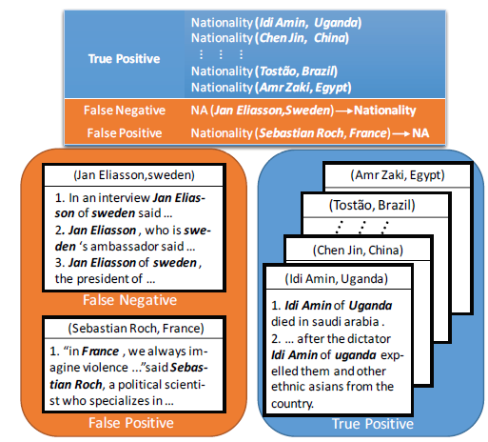
关系抽取作为信息抽取中的一个重要环节，它从非结构化的文本中提取出实体之间表达的语义关系，即结构化的三元组<头实体，关系，尾实体>。
蔡元培1917年至1927年任北京大学校长 。
实体：蔡元培(人)，北京大学（学校）。
关系：校长
<蔡元培，校长，北京大学>
远程监督基本假设：若一个实体对在知识库中存在某个关系，那么包含该实体对的所有句子都以某种方式表达该关系。
噪声样例：
False Negative 知识库不全导致一些实体对被标为NA关系
False Positive 含有同一实体对的句子，不一定表达同一种关系（关系重叠）
Notes:
任务定义，举例说明=>为什么提出远程监督=>解释远程监督的假设，以及带来的问题

Slide 5
02
DSRE论文解读

Slide 6
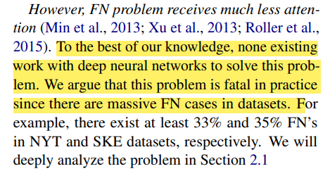
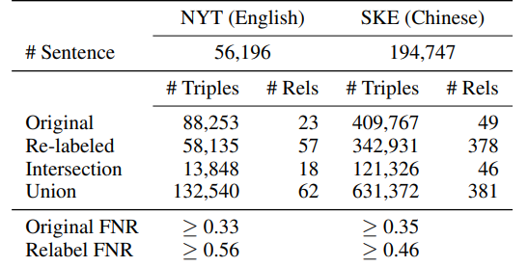
Revisiting the Negative Data of Distantly Supervised Relation Extraction
Motivation：很多工作集中在减少错误标注FP，但很少有方法关注在知识库不全导致的FN
Approach：
Propose a novel two-staged pipeline model dubbed RERE, that performs sentence-level relation detection then subject/object extraction
Model the false negatives in relation extraction as “unlabeled positives” and propose a multi-label collective loss function
Two annotated test sets, namely, NYT21 and SKE21
Notes:
我会比较关注这篇论文的原因是，它题目中提出的negative data 是我关注的问题。看完之后发现其实它提出的方法更多是用联合抽取实体关系的方法来解决问题，和一般远程监督的方法有较大的区别。但是，它怎么论证FN这个问题给了我一些启发。
这篇论文它想论证知识库不全导致的FN问题的重要性；它论文中提到的是，to the best of our Knowledge，没有其他研究再致力于解决这个问题。不过，据我所知，19、20年已经有好几篇论文提到了FN问题。不过，相比其他论文，摆出了FN问题，但是没有用数据证明。这篇论文提出了存在FN率被其他研究大大低估了的问题后，立刻进行论证。怎么论证的呢？用其他知识库重新标注一次。看这个右下角的图表，original是指构造数据集时采用的知识库，NYT使用Freebase，SKE使用百度百科。这篇论文采用另外的知识库维基百科和CN-Dbpedia，重新标注数据集。原来的FN率，是由之前的论文，通过人工估计所得，预计有33%。在这篇论文，重标后再把两个知识库标注的聚合在一起，可以看到FN率高达56%。FN率明显被人工低估了。文中分析造成这个的原因，把它归因为可能是一个句子可能会有多个关系，但是很可能会被人工标记时忽略。
基于这样的问题，这篇论文接着做实验比较，证明自己提出的方法更少受negative 标签的影响。（也就是先检测句子级别的关系，再为特定关系，提取实体，并提出了一个多标签的PU损失函数，来减少FN。）；还提出了两个非常认真标注的测试集，意在减少以前标注的FN样本，叫做NYT21,和SKE21.

Slide 7
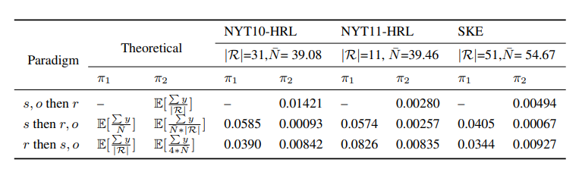
Revisiting the Negative Data of Distantly Supervised Relation Extraction
Three paradigms
[s, o then r]
[s then r, o]
[r then s, o]
先实体抽取,再对每个实体对尝试归类一种关系
先检测所有的subjects，再去识别对应各个关系的objects
先进行句子级别的关系检测，再抽取对应的实体对
理论分析
句子平均长度
关系总数
找头尾实体的开始结束位置
Notes:
为了论证它提出的先提取关系，再提取实体要比之前的方法更优，这篇论文先进行了理论分析，然后进行了实验比较。它将当前实体关系抽取，分为三类范式。
P1的第二步可以与P3的第一步进行比较。它们都从一个句子（P1和目标实体对给定）中找到关系。假设一个句子包含m个实体，分类器必须从O（m2）实体对中确定关系。P1中的大多数实体对没有形成有效关系，从而导致低类优先级。当句子包含更多实体时，情况更糟。
对于P2，我们用CASREL的问题公式进行了证明（Wei等人，2020）。P2和P3之间第一步类优先级的差异取决于“关系”和平均句子长度（即“R”和“N”）之间的比较结果，这在不同的场景/领域中有所不同。然而，P2的π2非常低，分类器必须从| R |的空间中决定∗ N‘。相反，P3只需从4开始决定。
选择第三个作为抽取的范式的优势：1，它更少受类别不平衡的影响；2relation-level的FN更容易纠正，可以用很多positive unlabed learning；3、entity-level的FN不会影响到关系分类；；4、这种方式的建模更容易再有新关系的时候更新，而不是需要从头开始训练一个模型，只有关系分类器需要重新设计，而实体分类器仍然可以使用；5、关系分类器可以被当作其余任务的一个步骤。

Slide 8
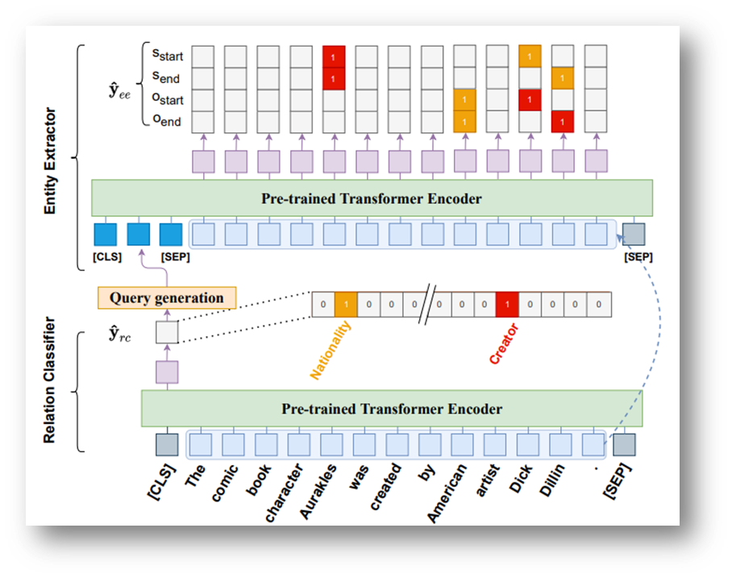
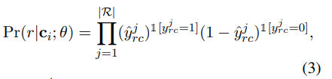
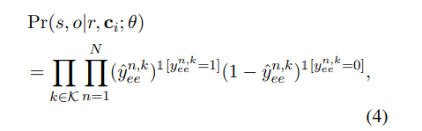


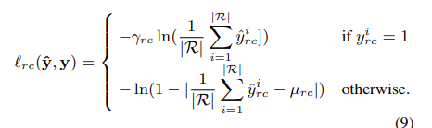
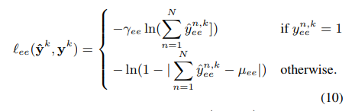
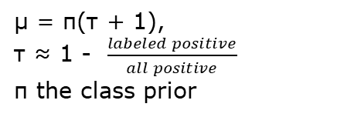
Revisiting the Negative Data of Distantly Supervised Relation Extraction
µ = π(τ + 1),
τ ≈ 1 - $\frac{labeled positive}{all positive}$
π the class prior
cPU (Xie et al., 2020)，Positive Unlabeled Learning
Notes:
在本例中，在关系分类器中可以找到两个关系，Nationality和CREATOR，它们将与句子一起逐个发送给实体提取器。当关系国籍被提取时，实体提取者将找到国籍的主体和客体的位置。
µ = π(τ + 1), where τ ≈ 1 − # labeled positive/ # all positive
the ratio of false negative and π is the class prior

Slide 9
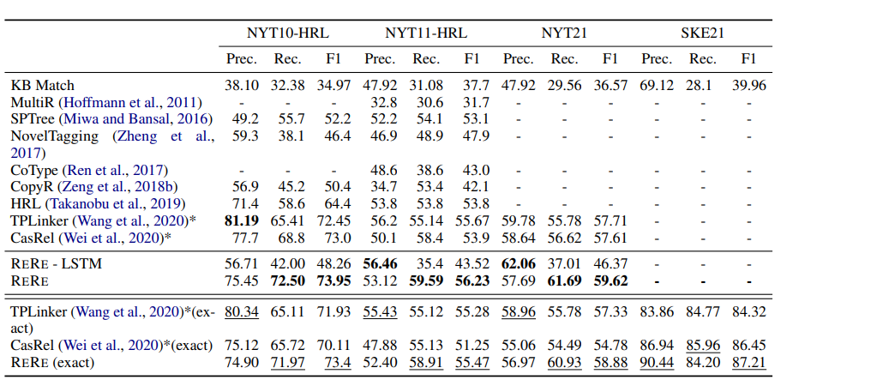
Revisiting the Negative Data of Distantly Supervised Relation Extraction
Notes:
NYT10 经典数据集，NYT11一个更小的版本。
NYT10-HRL 预处理后，去除掉测试集未出现的关系，以及NA关系。 测试集由人工重新标注，有368个样本。
BERT, Bi-lstm

Slide 10
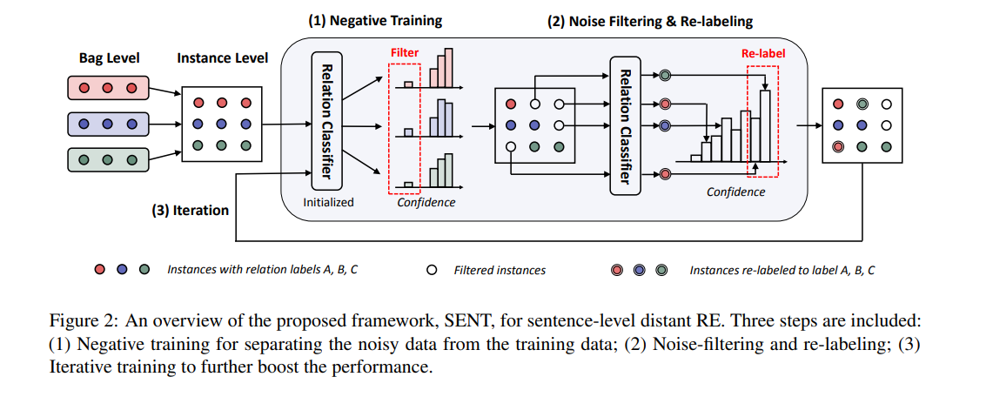
SENT: Sentence-level Distant Relation Extraction via Negative Training
Motivation：之前的很多DSRE方法，沿用多实例框架，不能给句子一个准确的标签，脱离应用场景
Approach：use Negative Training ; dynamic threshold to filter noise; Iterative training framework to filter noisy and relabel for sentence-level DSRE
Notes:
这篇论文从题目来看，核心点是用negative training 来改进。它提出的问题是，之前的很多DSRE方法，沿用多实例框架，不能给句子级别的样本一个准确的标签，脱离了我们的实际应用场景。多实例框架需要用多个句子凝聚成一个包，来减少如果一个句子是错误标注带来的影响，但是它实际上和一般的应用场景有一定区分，一般情况下，我们应用的话，都是要对具体的句子判断。句子表示和包表示在向量空间之间的距离可能会更远。
这篇论文涉及到的工作量，具体是1）预处理数据集，将NYT由句子包标签变成sentence；从已有的句子关系数据集构造一个噪音数据集；2）损失函数，改为negative training的设置；3）设置滤除噪音样例的动态阈值，还有是否relabel 样例的阈值

Slide 11
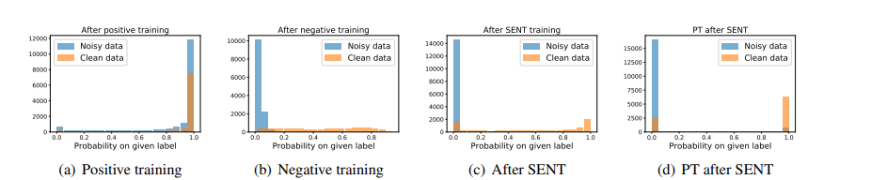
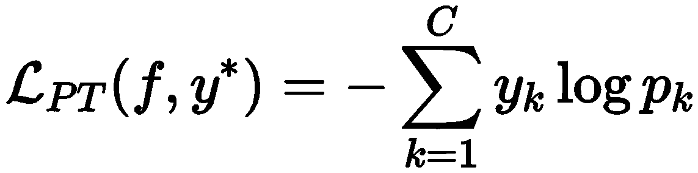
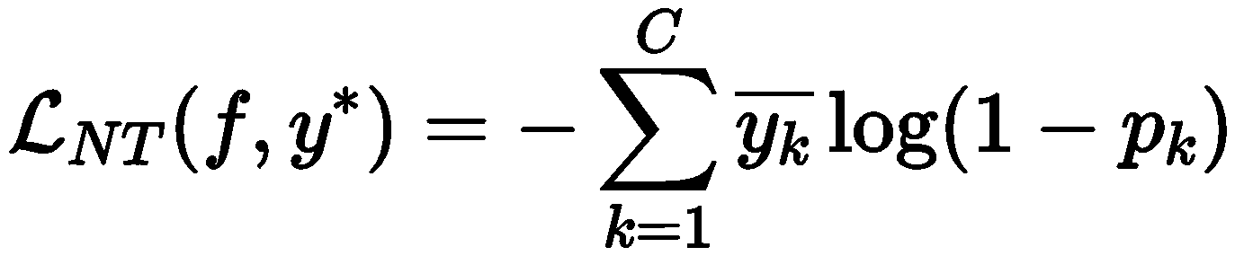
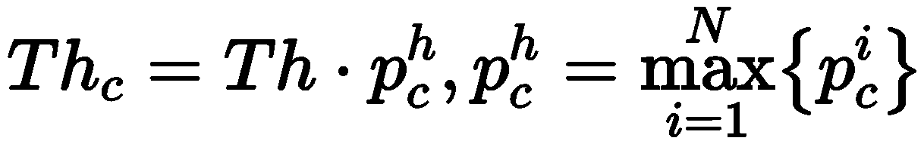
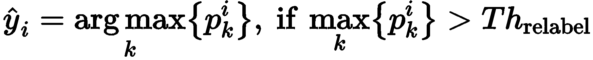
SENT: Sentence-level Distant Relation Extraction via Negative Training
Positive Training vs Negative Training
Dynamic threshold to filter noise
Re-labeling Useful Data
Notes:
negative training 的概念，是相对positive training提出的，它的核心思想是有时候我们对属于哪个标签不是那么确定，但是对不属于哪个标签是非常确定的。因此negative traning 就是要降低样例属于相反标签的概率值。为了验证它能够有较好的去噪效果，它在一个自己构造了30%噪音比例的数据集上实验，用这张图来证明negative training对噪音样例的区分能力。（a） 在PT期间，干净数据和噪声数据的置信度同时增加，区分噪声程度不高；（b） 在NT期间，噪声数据的置信度远低于干净数据的置信度；（c） 用SENT方法训练后，将干净数据和噪声数据进一步分离；（d） 发送后的PT有助于改进干净数据的收敛性
动态阈值的实现在于，选择每次训练时，每个类别的最高概率值作为基准，再乘以固定的阈值，可以对每次训练和每个类别都有所区分。th的固定 噪音阈值一般为0.15-0.25，th-relabel 重标阈值，一般为0.7-0.8、

Slide 12
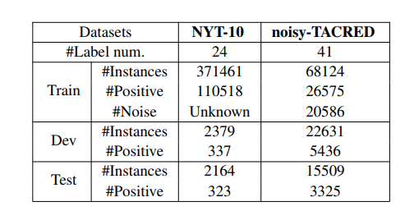
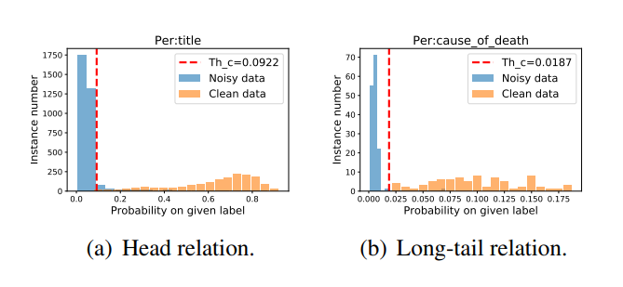
SENT: Sentence-level Distant Relation Extraction via Negative Training
实验设计：
数据集：
评价指标：
Baselines：
1) 在DSRE上，评估模型在句子级别的有效性；
2) 在人工构造的噪音数据集上，评估模型的去噪效果
NYT 10 data set for sentence-level training
Noisy dataset with 30% noise from a labeled dataset, TACRED
DSRE:PCNN+ATT，PCNN+Bag_ATT,CNN+RL;
Sentence-level RE: CNN,PCNN,Bilstm-Bert,Bilstm-att
DSRE:PCNN+ATT，PCNN+Bag_ATT,CNN+RL;
Sentence-level RE: CNN,PCNN,Bilstm-Bert,Bilstm-att
Notes:
本文。提出的框架是和模型结构无关的，因此文中用到的基础结构有bilsmt，也有BiLSTM+BERT
https://github.com/PaddlePaddle/Research/tree/master/ NLP/ACL2019-ARNOR
提供了人工标注的句子测试集，并发布了一个评价去噪能力的测试集

Slide 13
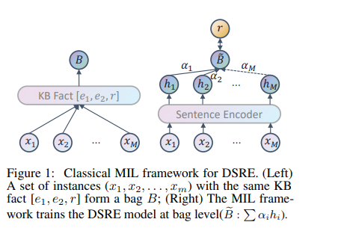
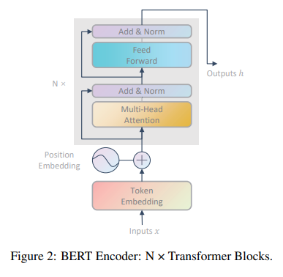
CIL: Contrastive Instance Learning Framework for Distantly Supervised Relation Extraction
Motivation：多实例框架下，许多样例的信息没有被充分学习到
Approach：提出了一个对比学习框架
Notes:
涉及到模型的改变，具体是，1）使用BERT编码器，针对关系抽取进行一些修改；2）设计了对比学习框架，调整损失函数
为了以实体感知的方式对句子进行编码，我们添加了四个额外的特殊标记（[H-CLS]、[H-SEP]）和（[T-CLS]、[T-SEP]），以标记两个实体的开始和结束。

Slide 14
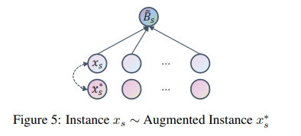
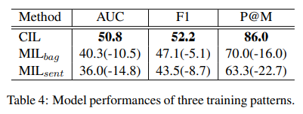
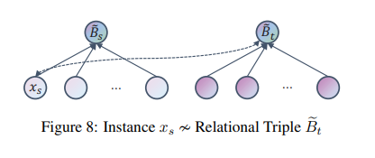

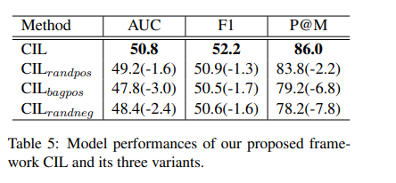

CIL: Contrastive Instance Learning Framework for Distantly Supervised Relation Extraction
训练的目标函数：
InfoNCE (Oord et al., 2018) loss
Notes:
MIL bag 同一实体作为一个句子包的情况 => 没有利用好包中的每个样例
MIL sentence 每个句子单独作为一个包的训练情况 => 利用了每个样例，但没有考虑到降噪
CIL 正例：从同一个句子包中，随机选择一个；选择句子包的表示；选择该实例的增强版本为正例，使用tf-idf替换不重要的单词
负例：随机从另一个三元组的包中选出一个实例；选择另一个三元组的包表示为负例

Slide 15
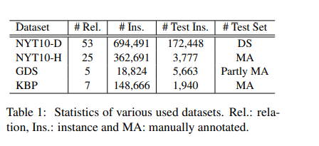
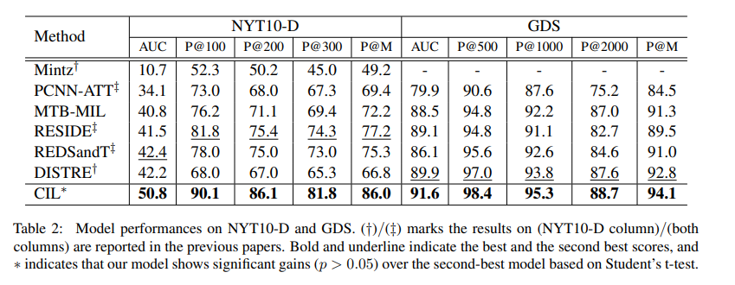
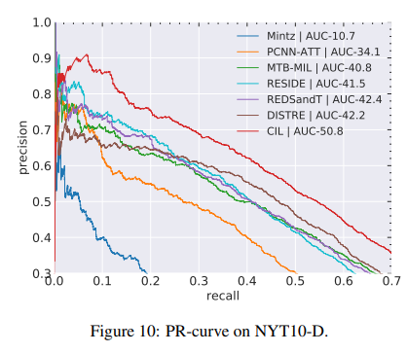
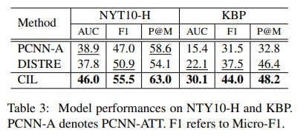
CIL: Contrastive Instance Learning Framework for Distantly Supervised Relation Extraction
数据集
评价指标
Baselines
Notes:
Evaluation on Distantly Supervised Set；Evaluation on Manually Annotated Set
Residence（Vashishth et al.，2018）一种神经网络模型，该模型利用相关的辅助信息（实体类型和关系短语）并利用GCN捕捉实例的语法信息。
REDSandT（Christou和Tsoumakas，2021）一种基于Transformer的DSRE方法，该方法通过利用BERT预训练模型来捕获信息量大的实例并标记em层。
DISTRE（Alt et al.，2019）基于Transformer的模型，GPT根据MIL对DSRE进行了微调。

Slide 16
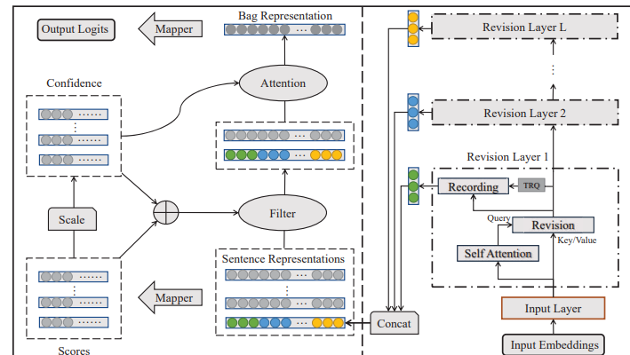
EMNLP2021
Distantly Supervised Relation Extraction using Multi-Layer Revision Network and Confidence-based Multi-Instance Learning
Notes:
这篇论文，属于训练网络结构上的创新，它觉得CNN和RNN有它们地局限，不能更好地捕捉到句子内部各个词语之间的关系，因此这篇论文没有用神经网络单元，直接用自注意力层区分噪声。
emphasizing inner-sentence correlations before extracting relevant information within sentences
实验效果和前面的对比学习论文比较靠近，基于它没有用bert之类的框架，我觉得

Slide 17
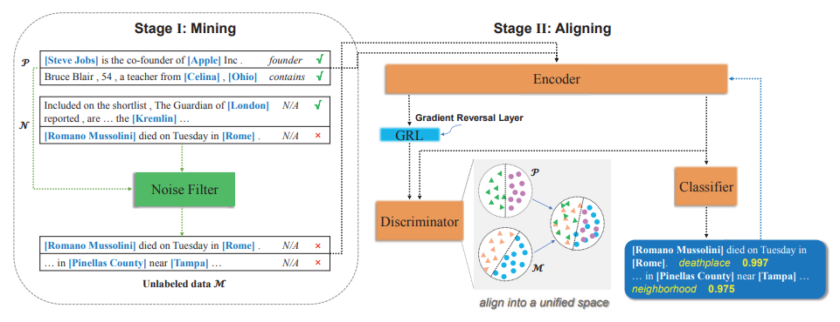
EMNLP2021
Knowing False Negatives: An Adversarial Training Method for Distantly Supervised Relation Extraction
Notes:
这篇论文提出要用生成对抗来更好地解决FN问题。

Slide 18
03
文本增强

Slide 19
Data Augmentation Approaches in Natural Language Processing: A Survey
数据增强（Data Augmentation，简称DA），是指根据现有数据，合成新数据的一类方法。毕竟数据才是真正的效果天花板，有了更多数据后可以提升效果、增强模型泛化能力、提高鲁棒性等。然而由于NLP任务天生的难度，类似CV的裁剪方法可能会改变语义，既要保证数据质量又要保证多样性，使得大家在做数据增强时十分谨慎。
Paraphrasing：对句子中的词、短语、句子结构做一些更改，保留原始的语义
Noising：在保证label不变的同时，增加一些离散或连续的噪声，对语义的影响不大
Sampling：旨在根据目前的数据分布选取新的样本，会生成更多样的数据
Notes:
在emnlp搜到20多篇用

Slide 20
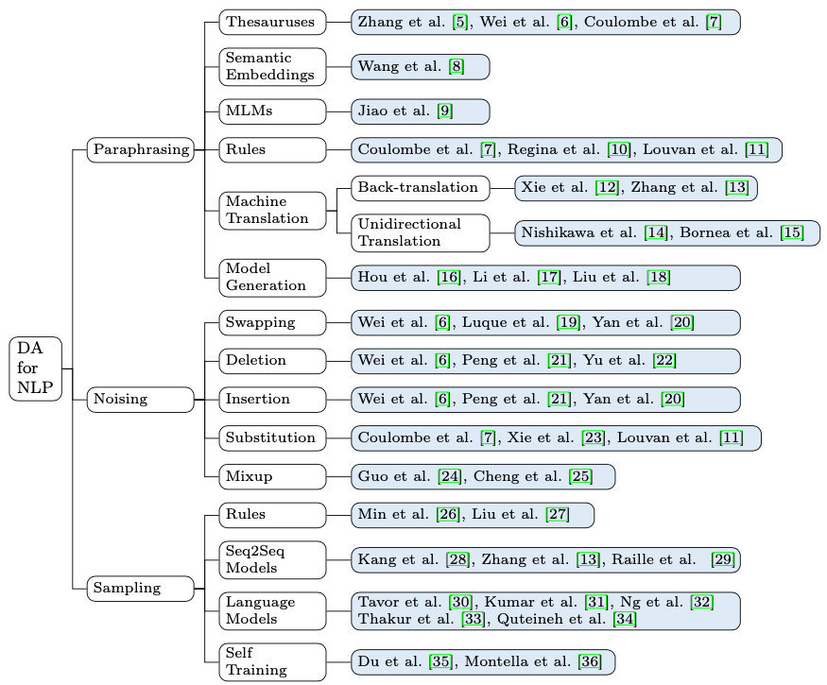

Slide 21
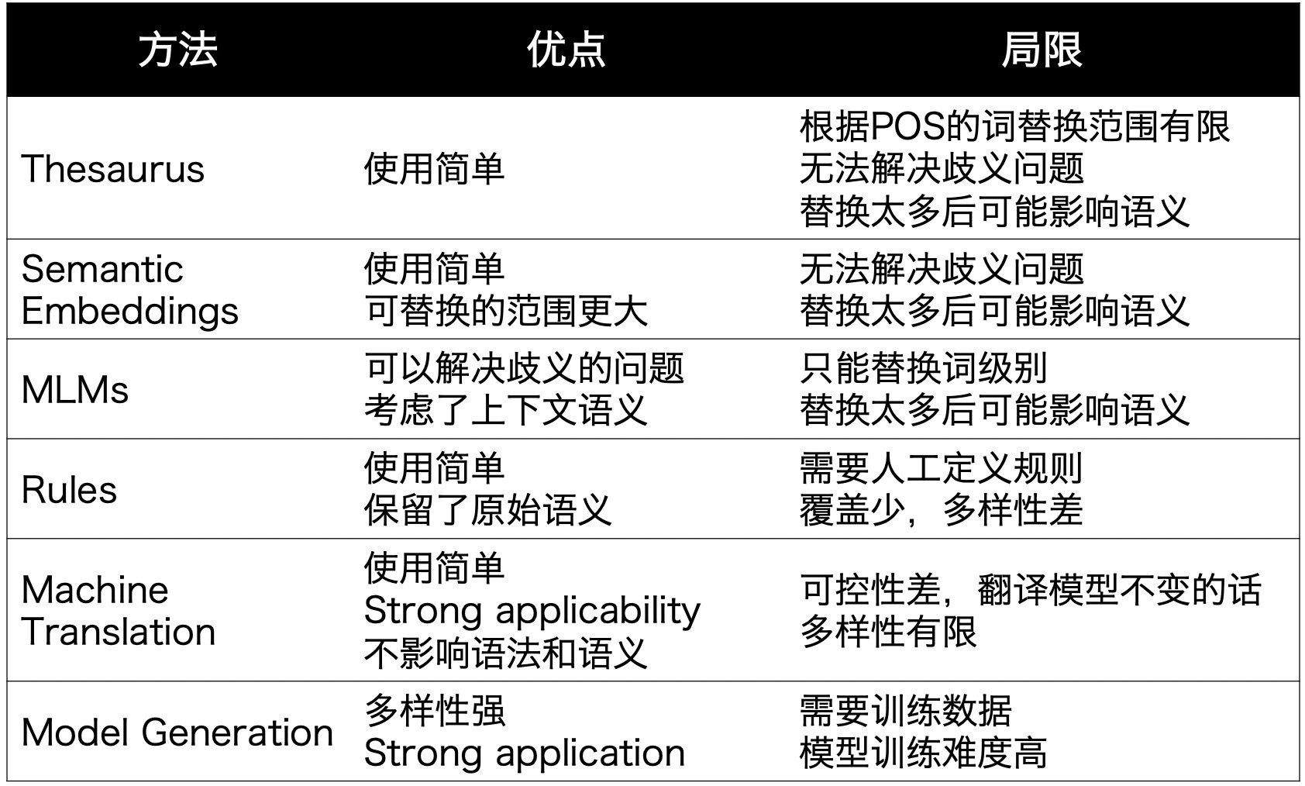
Paraphrasing
利用词典、知识图谱等外部数据，随机将非停用词替换成同义词或上位词
例如缩写、动词变位、否定
emnlp2021:
回译效果，很难变好
利用Seq2Seq模型
Notes:
Thesaurus：利用词典、知识图谱等外部数据，随机将非停用词替换成同义词或上位词，如果增加多样性的话还可以替换成相同词性的其他词
Semantic Embeddings：利用语义向量，将词或短语替换成相近的（不一定是同义词）。由于每个词都有语义表示，可替换的范围更大。而上一种方法只能替换图谱里的
MLMs：利用BERT等模型，随机mask掉一些成分后生成新的
Rules：利用一些规则，例如缩写、动词变位、否定等，对句子一些成分进行改写，比如把 is not 变成 isn't
Machine Translation：分为两种，Back-translation指把句子翻译成其他语言再翻译回来，Unidirectional Translation指在跨语言任务中，把句子翻译成其他语言
Model Generation：利用Seq2Seq模型生成语义一致的句子

Slide 22
Noising
人在读文本时对噪声是免疫的，比如单词乱序、错别字等。基于这个思想，可以给数据增加些噪声来提升模型鲁棒性。
Swapping：除了交换词之外，在分类任务中也可以交换instance或者sentence
Deletion：可以根据tf-idf等词的重要程度进行删除
Insertion：可以把同义词随机插入句子中
Substitution：把一些词随机替换成其他词（非同义），模拟misspelling的场景。为了避免改变label，可以使用label-independent的词，或者利用训练数据中的其他句子
Mixup：这个方法最近两年比较火，把句子表示和标签分别以一定权重融合，引入连续噪声，可以生成不同label之间的数据，但可解释性较差
随机插入一些标点符号
EMNLP2021 An Easier Data Augmentation Technique for Text Classification
Notes:
对抗样本
Dropout：也是SimCSE用到的，还有R-drop，都是通过dropout来加入连续噪声
Feature Cut-off：比如BERT的向量都是768维，可以随机把一些维度置为0，这个效果也不错

Slide 23
Sampling
Sampling是指从数据分布中采样出新的样本，不同于较通用的paraphrasing，采样更依赖任务，需要在保证数据可靠性的同时增加更多多样性，比前两个数据增强方法更难。
Rules：用规则定义新的样本和label，比如把句子中的主谓进行变换
Seq2Seq Models：根据输入和label生成新的句子，比如在NLI任务中，有研究者先为每个label（entailment，contradiction，neutral）训一个生成模型，再给定新的句子，生成对应label的。对比之下，paraphrasing主要是根据当前训练样本进行复述。
Language Models：给定label，利用语言模型生成样本，有些研究会加个判别模型过滤
Self-training：先有监督训练一个模型，再给无监督数据打一些标签，有点蒸馏的感觉

Slide 24
开源工具
Easy DA: https://github.com/jasonwei20/eda_nlp
Unsupervised DA：https://github.com/google-research/uda
英文：https://github.com/makcedward/nlpaug
中文：https://github.com/zhanlaoban/eda_nlp_for_Chinese
Notes:
数据增强其实可以做得很fancy，还不影响线上速度，比如之前就用T5和ELECTRA做过数据增强，都有一些效果，可谓低调而不失奢华，典雅而不失大气，深度拿捏得稳稳的。
第一，在使用增强的数据时，如果数据质量不高，可以先让模型在增强后的数据上pre-train，之后再用有标注数据训练。如果要一起训练，在增强数据量过大的情况下，可以对原始训练数据过采样；其实增强很多简单数据的提升有限，可以注重困难样本的生成。比如有研究加入对抗训练、强化学习、在loss上下文章等。如果用生成方法做数据增强，也可以在生成模型上做功夫，提升数据多样性。；如果生成错数据可能引入更多噪声，可以增加其他模型对准确性进行过滤。

Slide 25
04
总结分析

Slide 26
总 结 和 分 析
1. 降低False Positive的负面影响，是17-19年DSRE领域的研究重点；
19-21年，大部分研究重点落在如何利用False Negative中含有的信息，通过引入自监督、半监督、带噪学习等领域中的方法，进行创新；
2. 数据增强，可以作为一种提升模型鲁棒性的方法，引入到模型中，也可以作为一种扩充数据量的方法，引入领域知识，让模型有更多信息可以学习。但是，盲目地使用数据增强方法，可能会让模型表现更不好，我们需要根据具体任务调整策略。

Slide 27
THANKS

